Slide 1


Slide 2



La salute urbana in un’ottica One Health: prospettive progettuali e ruolo della Sanità Pubblica
Lorenzo Paglione
Dirigente Medico, UOC SISP
Dipartimento di Prevenzione, ASL Roma 1

Slide 3
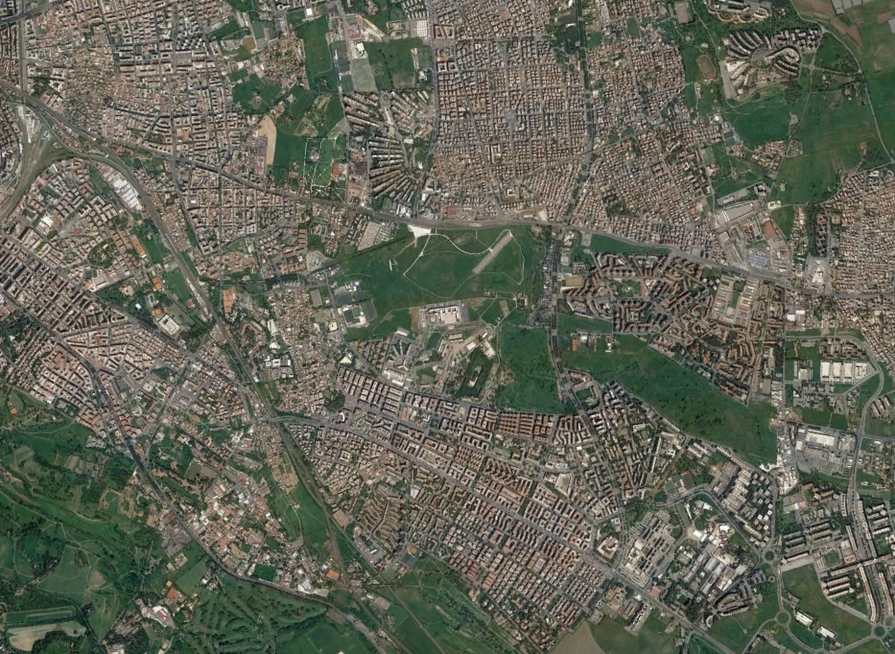
La dualità urbana, tra materiale e immateriale
Città come “urbs”, spazio fisico, organizzazione spaziale del territorio e della struttura;
Città come “civitas”, comunità, spazio sociale all’interno del tessuto urbano.

Slide 4
La dualità della salute, tra materiale e immateriale
Domanda
Bisogno
SERVIZI SOCIO ASSISTENZIALI, DISTRETTO E OSPEDALE
SANITA’ PUBBLICA, PREVENZIONE E PROMOZIONE DELLA SALUTE
Il bisogno di salute, invece, nella maggior parte dei casi non è neanche percepito, e interroga il tema delle disuguaglianze in salute
La domanda di salute è quella che richiede un soddisfacimento immediato: sono malato, vado dal medico.

Slide 5
La salute urbana, ecosistemi urbani di salute
Ambiente costruito
Ambiente sociale
Ambiente naturale
Ambiente costruito
Ambiente sociale
La qualità dei materiali, la disponibilità di servizi, di spazi verdi, di aree di socialità, la sicurezza stradale, la gradevolezza dei contesti, le politiche di mobilità.
La sicurezza sociale, i sistemi di welfare (tra cui il SSN), la sicurezza percepita, il livello di istruzione, lo status lavorativo.
Stili di vita
Mobilità attiva
Salute umana
Ambiente naturale
Flora e fauna, la presenza di aree naturalistiche, la biodiversità, corsi d’acqua, la salubrità dell’aria.

Slide 6
Disuguaglianze sociali in salute
Sistematiche: si ritrovano sistematicamente nel momento in cui si prova a studiarle ed osservarle.
Evitabili: perché non ci sono basi biologiche perché queste siano presenti.
Rilevanti: impattano fortemente sulla vita delle persone, in termini misurabili.

Slide 7
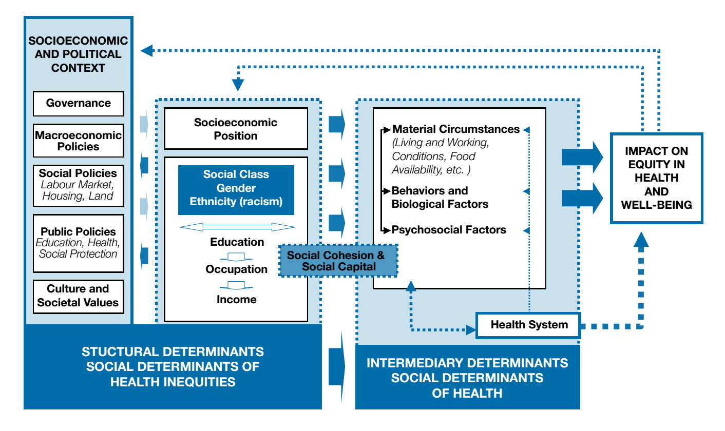
Chi sei: i determinanti sociali di salute
Disuguaglianze sociali
Esposizione
Incorporazione
Capitale Biologico incorporato
Traiettorie di vita
Trasmissione delle forme di capitale
Istruzione
Lavoro
Capitale sociale
Capitale Biologico
Capitale economico
Capitale sociale

Slide 8
Dove vivi: i determinanti Urbani
Urbanistica
Infrastrutture
Destinazione uso suoli
Architettonica
Condizioni indoor
Sociale
Qualità dei materiali
Determinanti sociali
Reti di supporto
Mercato Immobiliare
Morfologia e tipologia edifici
Coesione sociale
Ambiente Urbano
Inquinamento
Ridotta permeabilità
Sostenibilità ambientale
Isole di calore
Muffe, parassiti, animali infestanti
Concentrazione inquinanti, aerazione

Slide 9
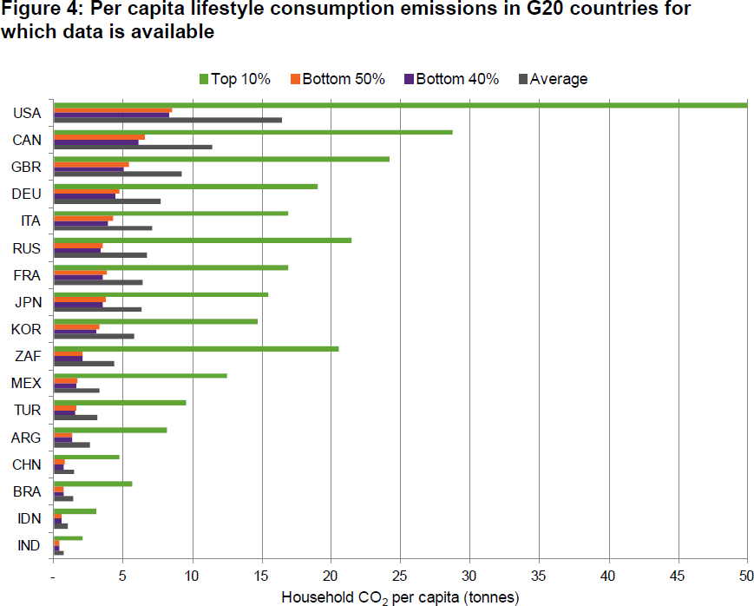
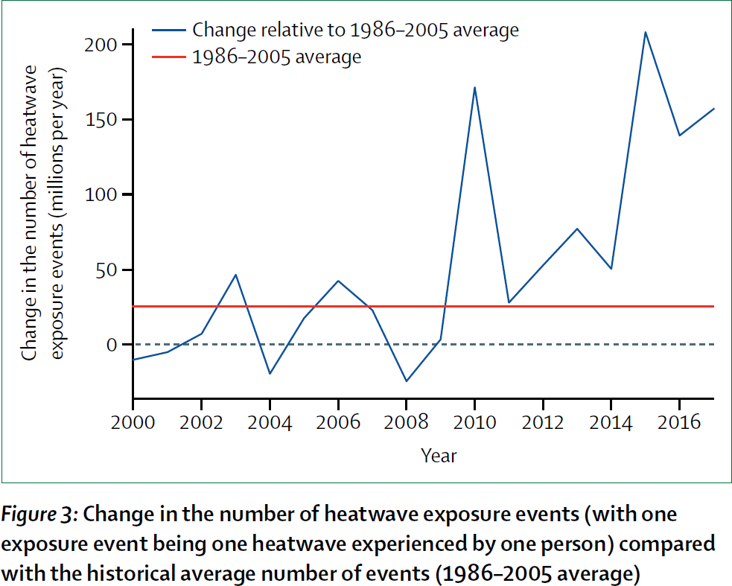
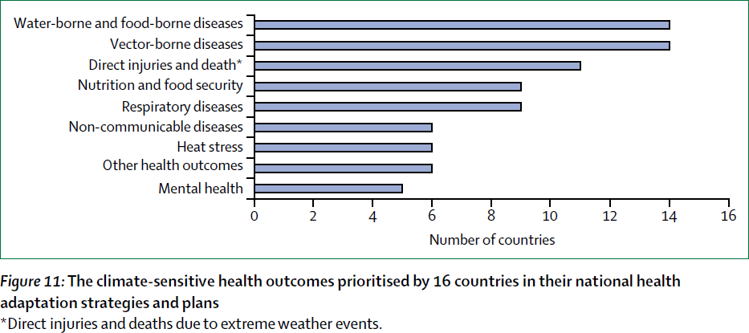
Dove vivi: i determinanti Urbani
Inquinamento
Sostenibilità ambientale
Isole di calore
Muffe, parassiti, animali infestanti

Slide 10
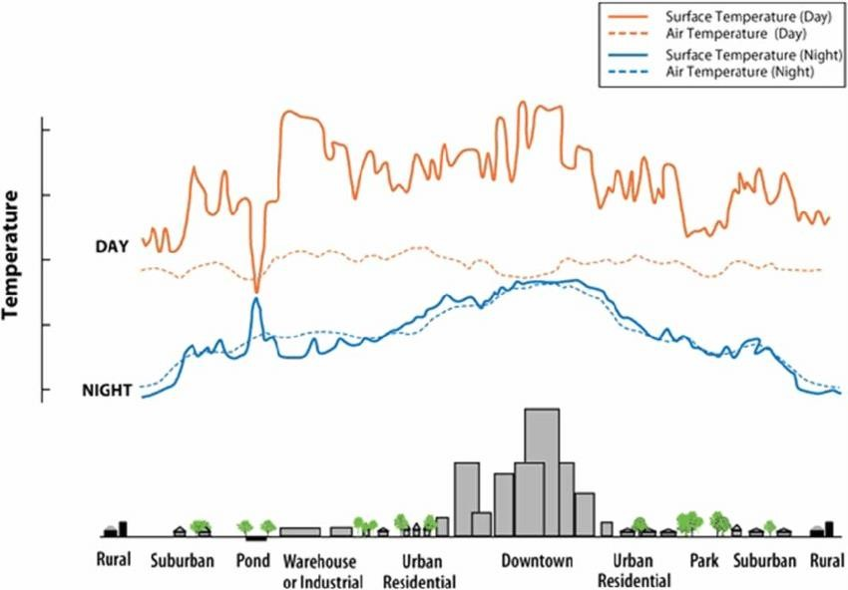
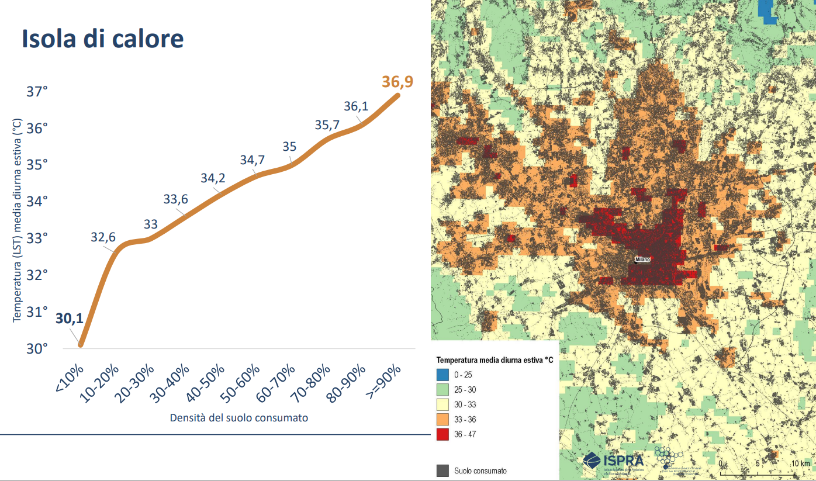
Le isole di calore urbane

Slide 11
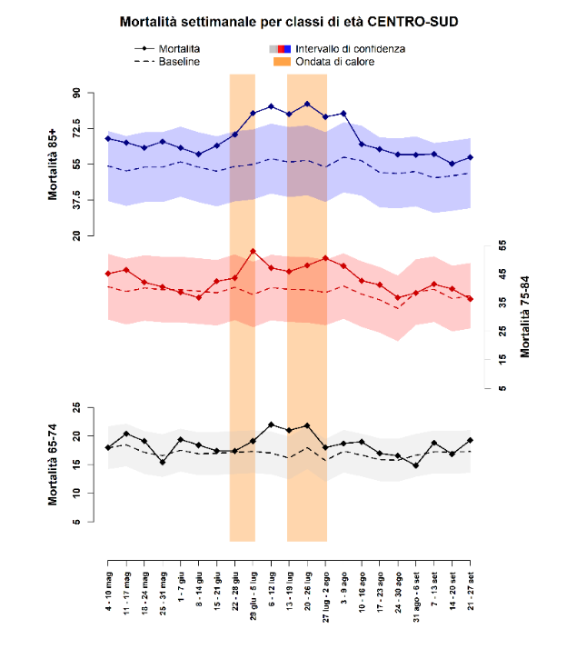
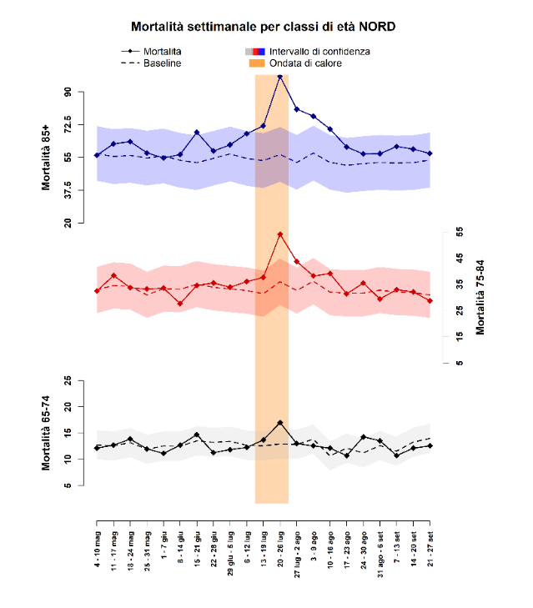
https://www.salute.gov.it/portale/caldo/dettaglioContenutiCaldo.jsp?lingua=italiano&id=4547&area=emergenzaCaldo&menu=vuoto

Slide 12
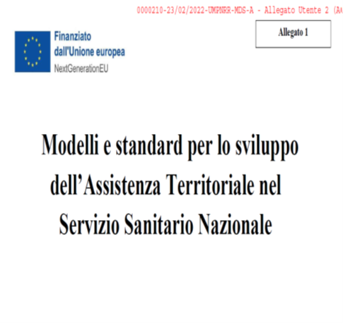
Riferimento al 502
Conferma del LEA della prevenzione
Preparedness
Governo delle Prevenzione

Slide 13
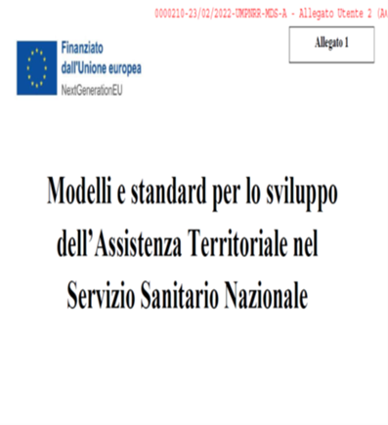

Slide 14
Che fare?
Si tratta di dinamiche che sentiamo molto lontane da noi, sulle quali come cittadine e cittadini, professionisti e professioniste, crediamo di avere poca capacità di trasformazione.
La risposta invece è semplice, e ci riguarda da vicino, in quanto investe l’ambito della sanità pubblica.

Slide 15
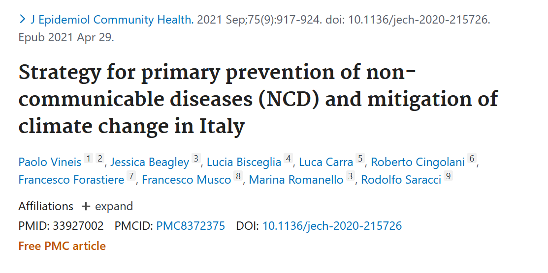









Che fare? Il Co-beneficio
Interventi urbanistico-architettonici
Resilienza eventi climatici estremi
Accessibilità ed equità
Produttività
Sostenibilità ambientale
Svago e tempo libero
Valori immobiliari
Aree Verdi e blu
Aggregazione
Minore spesa sanitaria
Co-beneficio
01
02
03
Ambientale
Sociale
Economico
Salute e benessere

Slide 16
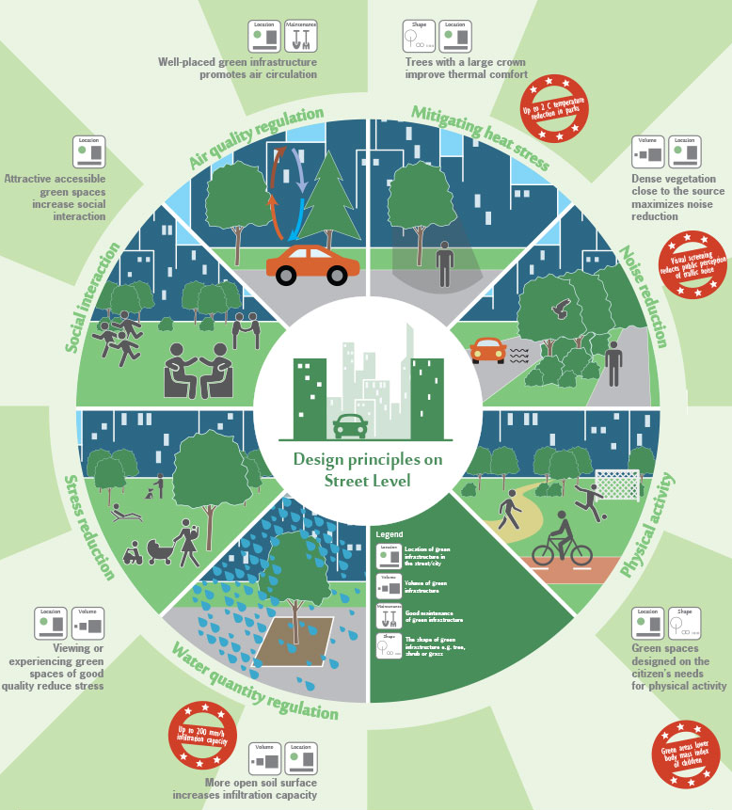
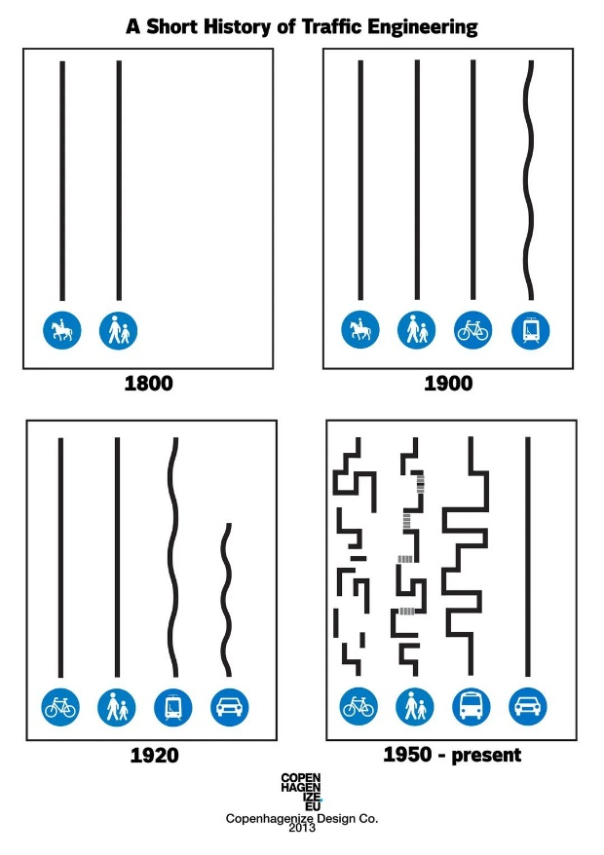
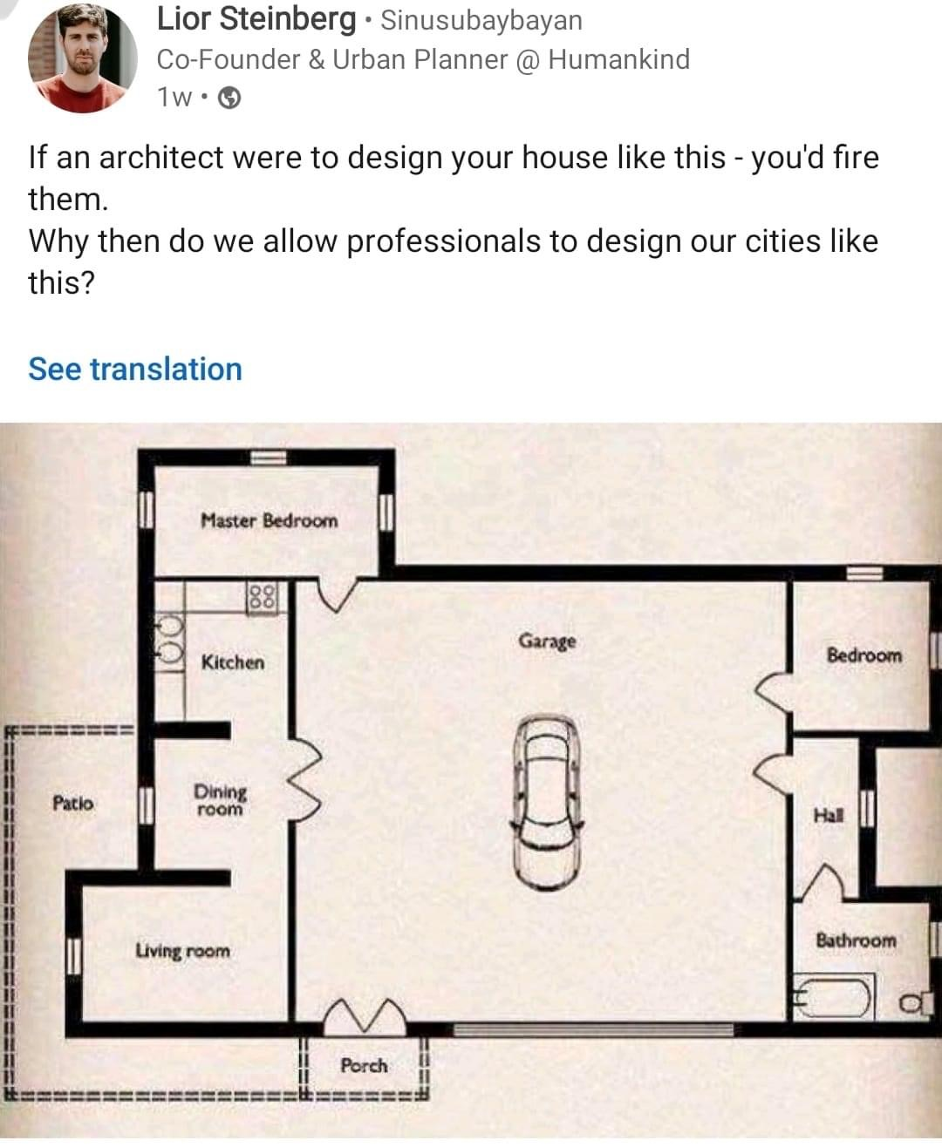
Lo spazio pubblico

Slide 17
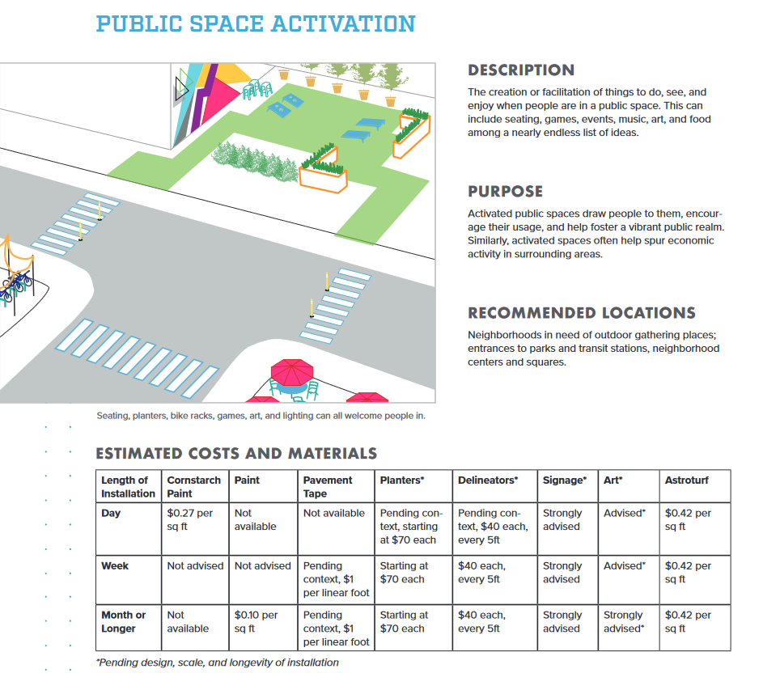

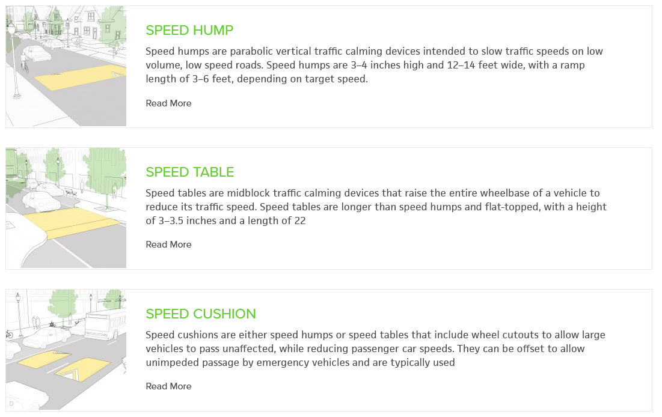
Controllo velocità
Migliore ergonomia e fruibilità

Slide 18
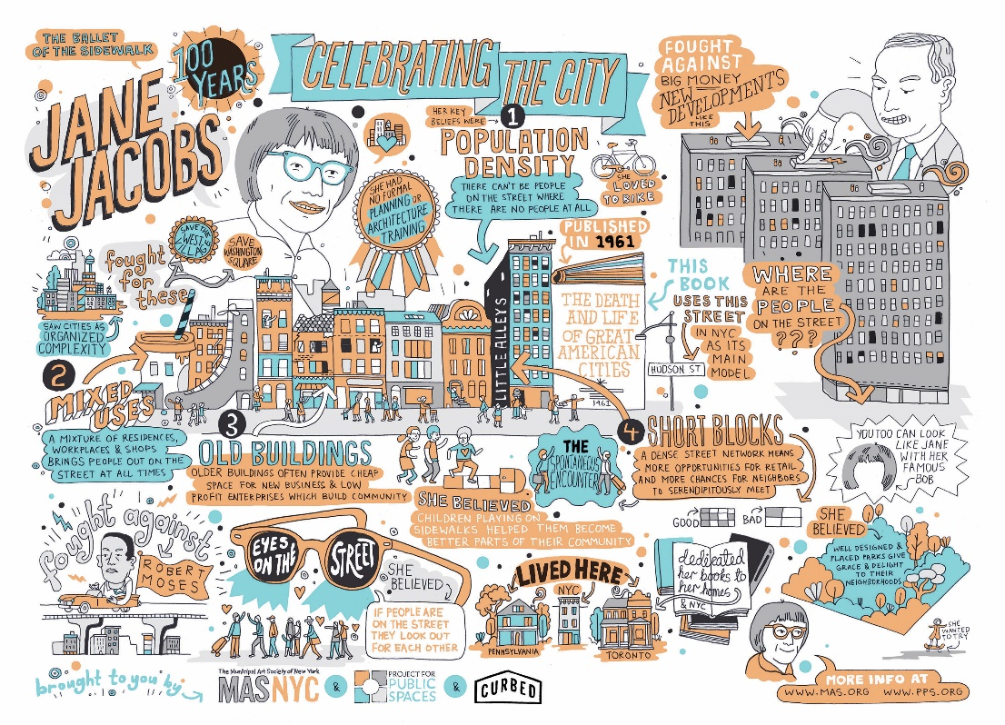
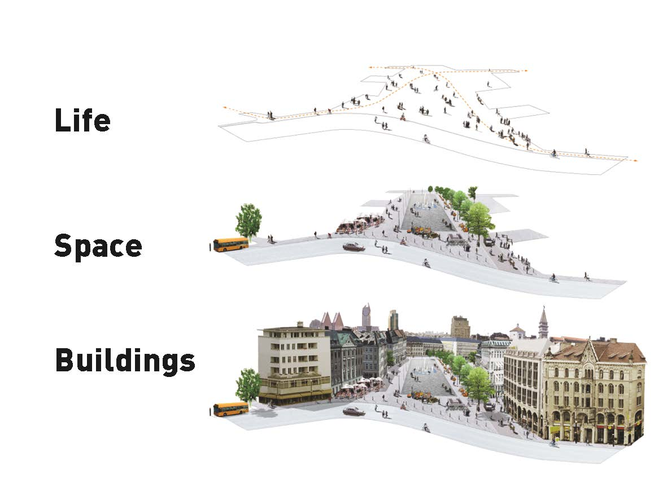

Slide 19
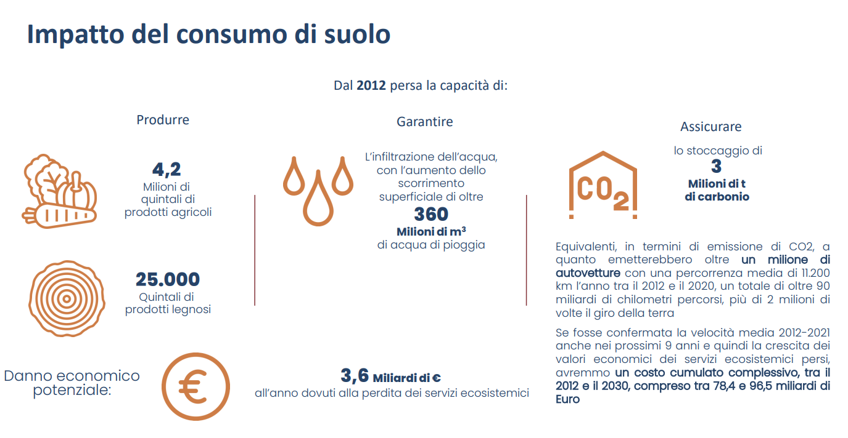
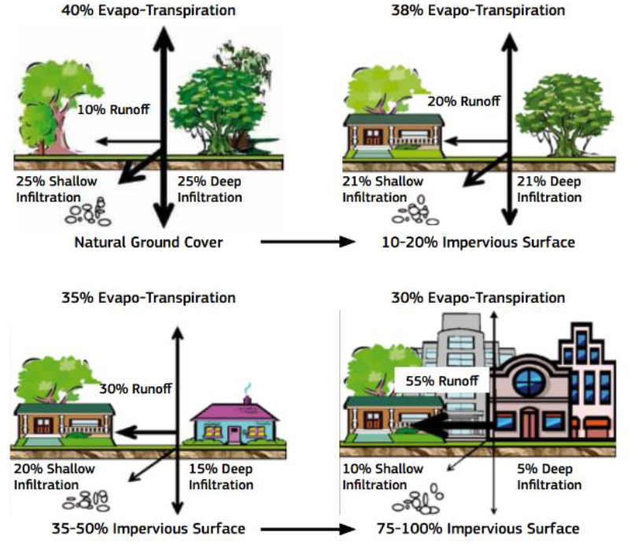

Slide 20


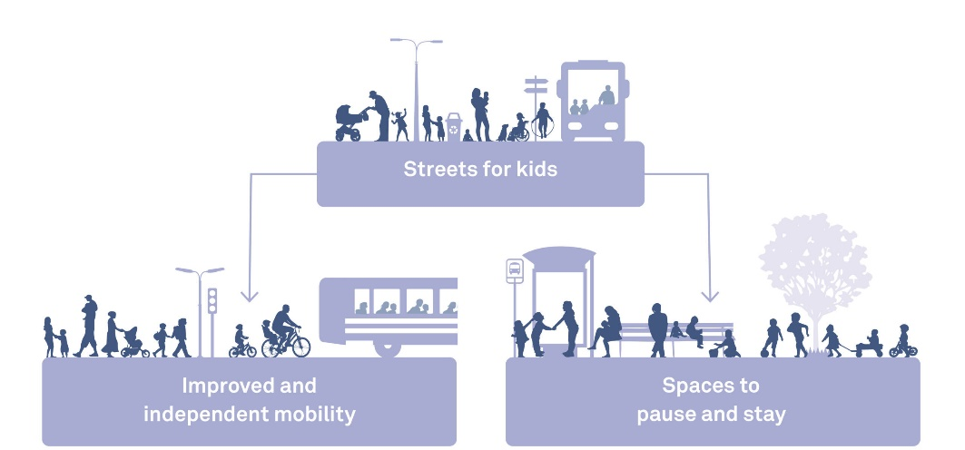
Comunità di pratiche per la promozione della salute: le scuole
Conoscenza e scoperta, partecipazione, cura e memoria del territorio
Formazione corpo docenti
Elementi di urbanistica partecipata e co-progettazione
Sensibilizzazione comunità scolastica
OUTCOME:
Strade pedonali scolastiche
Emersione istanze comunità

Slide 21
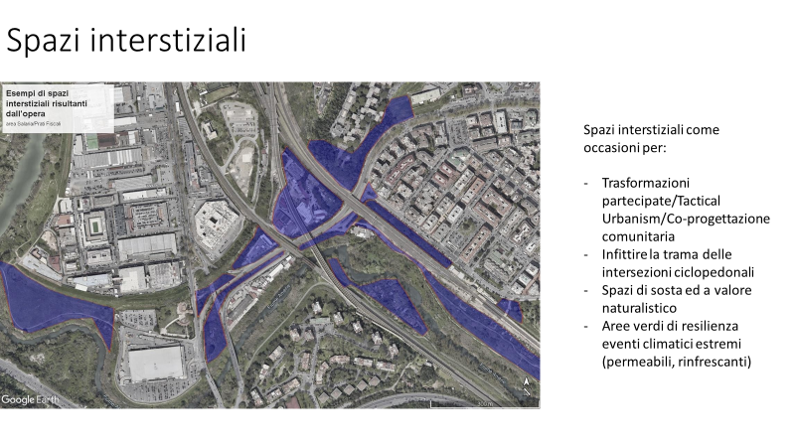



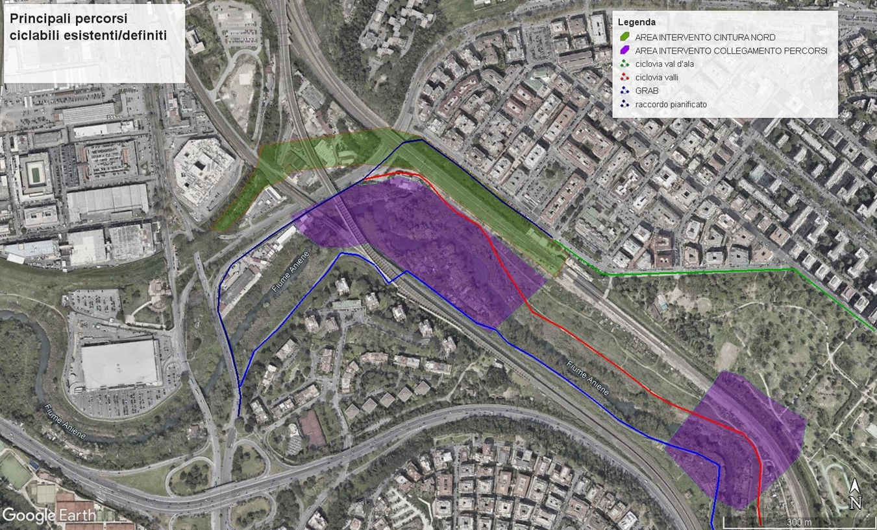

Interlocuzione con Enti e Soggetti Produttivi

Slide 22
Co-produzione di saperi
Realtà come dato complesso
Punti di vista ed obiettivi differenti
Insufficienza risorse
Prevenzione e promozione della salute hanno a che vedere con bisogni potenzialmente illimitati, e quindi con risorse per definizione insufficienti
La stratificazione sociale, economica e culturale della nostra società rende impossibile una lettura univoca dei processi (ed in definitiva, non esiste una «verità» o una «oggettività» riconosciuta come tale)
La molteplicità dei punti di vista degli attori esistenti rende conto della necessità di assumere differenti posture da parte degli enti istituzionali

Slide 23
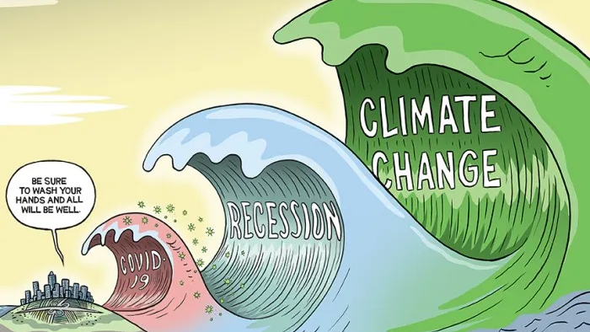

Slide 24
Bibliografia
Closing the gap in a generation, final report of the Commission on Social Determinants of Health, WHO.
Krieger N. Methods for the Scientific Study of Discrimination and Health: An Ecosocial Approach, 2012.
Vineis P, Kelly-Irving M. Biography and Biological Capital. European Journal of Epidemiology, 2019.
La Questione delle Abitazioni, Engels, Editori Riuniti.
Marmot M. Status Syndrome. A Challenge to Medicine. JAMA vo. 295, No. 11, 2006.
The 2021 report of the Lancet Countdown on health and climate change.
Oxfam Media Briefing, 2015. Extreme Carbon Inequality.

